Slide 1
Prednosti poslovnih modela zadružne i ugovorene proizvodnje
Saša Rašković, dipl.ing.

Slide 2
Udružena poljoprivredna proizvodnja ima brojne prednosti
Zadružna poljoprivreda i poljoprivreda po ugovoru su poslovni modeli koji su prisutni u u poljoprivrednoj proizvodnji i kod nas i u svetu i dele međusobno neke sličnosti:
Oba modela uključuju više farmera koji rade zajedno: u zadružnoj poljoprivredi, farmeri udružuju svoje resurse kako bi stvorili veće, efikasnije poslovanje. U ugovornoj poljoprivredi, individualni farmeri rade zajedno sa većom kompanijom ili organizacijom.
Oba modela uključuju zajednički rizik: U zadružnoj poljoprivredi, rizici i koristi se dele među članovima. U ugovornoj poljoprivredi, farmeri i ugovorna kompanija dele rizike i nagrade.
Oba modela nude ekonomiju obima: Radeći zajedno, farmeri u oba modela često mogu postići ekonomiju obima, kao što su niži troškovi inputa, bolji pristup tržištima i povećana pregovaračka moć.
Oba modela mogu poboljšati pristup resursima: Zadružna poljoprivreda može omogućiti članovima pristup resursima kao što su krediti, obuka i oprema. Poljoprivreda po ugovoru može poljoprivrednicima omogućiti pristup tehnologiji, tržištima i drugim resursima koje inače ne bi imali.
Oba modela zahtevaju poverenje i komunikaciju: uspešni kooperativni i ugovorni modeli poljoprivrede zahtevaju poverenje i otvorenu komunikaciju između svih strana uključenih u operaciju.

Slide 3
Međunarodni distributeri voća radije rade sa manjim brojem većih dobavljača
Prvo, veći dobavljači su u mogućnosti da obezbede veće količine voća na konzistentan način. Ovo je važno za distributere koji treba da ispune zahteve svojih kupaca, kao što su supermarketi i prodavnice prehrambenih proizvoda, kojima je potrebna pouzdana nabavka voća.
Drugo, veći dobavljači mogu imati više resursa i mogućnosti da zadovolje potrebe međunarodnih tržišta, kao što su poštovanje uvoznih propisa i standarda kvaliteta. Ovo smanjuje rizik za distributere u smislu potencijalnih poremećaja u lancu snabdevanja.
Treće, rad sa manjim brojem većih dobavljača pojednostavljuje logistički proces u lancu snabdevanja za distributere. Smanjuje se administrativni teret rada sa velikim brojem manjih dobavljača, a to je obično dugotrajno i složeno.
Konačno, radeći sa većim dobavljačima, distributeri mogu biti u mogućnosti da pregovaraju o boljim cenama i uslovima zbog ekonomije obima koju ovi dobavljači mogu da ostvare.
Sve u svemu, iako postoje prednosti u radu sa manjim dobavljačima, veći dobavljači često imaju kapacitet, resurse i sposobnosti da zadovolje potrebe međunarodnih tržišta, što ih čini atraktivnom opcijom za distributere voća.

Slide 5
Šta je to ugovorna poljoprivreda?
Ugovorna poljoprivreda je model poslovanja, odnosno ugovorni odnos između farmera i kupca, u kojem poljoprivrednik i kupac ugovaraju da će poljoprivrednik proizvesti i isporučiti određenu količinu i kvalitet poljoprivrednih proizvoda kupcu po uglavnom unapred definisanoj ceni i standardima kvaliteta. Kupac, kako je ugovorom obično definisano, daje poljoprivredniku inpute, tehničke savete, a ponekad i kredit, i često preuzima odgovornost za marketing i distribuciju finalnog proizvoda. Ugovor obično pokriva različite aspekte proizvodnog procesa, uključujući količinu, kvalitet i vreme proizvodnje, uslove isporuke i plaćanja, kao i uloge i odgovornosti obe strane. Poljoprivreda po ugovoru se obično koristi za useve visoke vrednosti, kao što su voće i povrće, i može pružiti koristi i za poljoprivrednike i za kupce.

Slide 6
Prednosti ugovorene proizvodnje
Garantovana tržišta: Ugovorna poljoprivreda obezbeđuje poljoprivrednicima garantovano tržište za njihove proizvode, što može pomoći da se smanji rizik od neuspeha useva.
Bolje cene: Ugovorna poljoprivreda često obezbeđuje poljoprivrednicima bolje cene za svoje proizvode, pošto su kupci spremni da plate premiju za proizvode višeg kvaliteta.
Pristup tehnologiji i resursima: Poljoprivreda po ugovoru često omogućava poljoprivrednicima pristup tehnologiji i resursima koje sami sebi možda ne mogu priuštiti, što dovodi do povećane produktivnosti.
Smanjeni marketinški troškovi: Ugovorna poljoprivreda često pruža farmerima podršku u marketingu njihovih proizvoda, što može pomoći u smanjenju troškova marketinga.

Slide 7
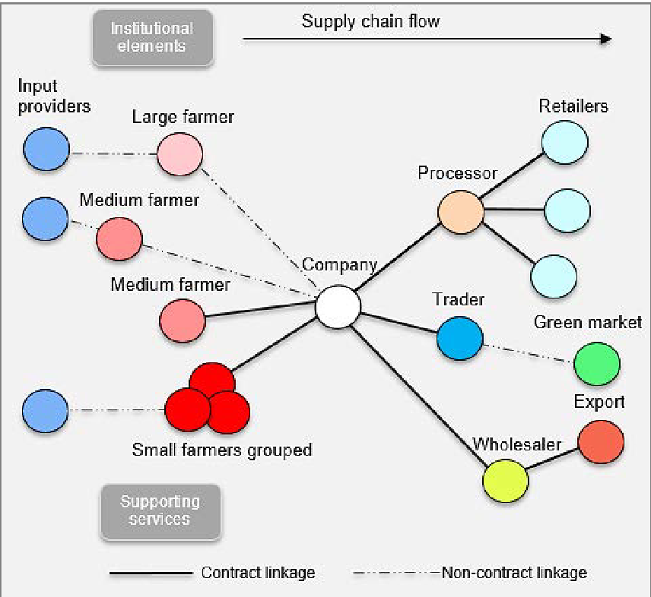
Šematski prikaz lanca snabdevanja koji uključuje firmu koja ugovara proizvodnju sa farmerima i posreduje u trgovini

Slide 8
Mogući nedostaci ugovorene poljoprivrede
Zavisnost od kupca: Poljoprivrednici po ugovoru često zavise od kupca za cene, marketing i distribuciju svojih useva. Ova zavisnost može ograničiti njihovu sposobnost da pregovaraju o cenama i donose nezavisne poslovne odluke.
Ograničena raznovrsnost useva: Ugovoreni poljoprivredni sporazumi mogu ograničiti vrste useva koji se uzgajaju, pošto su kupci zainteresovani samo za određene useve. Ovo može ograničiti sposobnost farmera da diversifikuju svoju proizvodnju i prihode.
Standardi kvaliteta i troškovi: Ugovorena poljoprivreda često zahteva od farmera da ispune specifične standarde kvaliteta, što može biti skupo za postizanje. Troškovi ispunjavanja ovih standarda možda neće biti nadoknađeni višim cenama koje plaćaju kupci. Mada organizator često preuzima odgovornost za ove troškove.
Pravni izazovi: Ugovoreni poljoprivredni sporazumi mogu biti složeni i mogu nastati sporovi između farmera i kupaca oko pitanja kao što su cene, isporuka i kvalitet. Poljoprivrednici se takođe mogu suočiti sa pravnim izazovima ako nisu u mogućnosti da ispune uslove ugovora.
Nedostatak fleksibilnosti: Ugovoreni poljoprivredni sporazumi mogu ograničiti fleksibilnost farmera u pogledu plodoreda, strukture setve i drugih poljoprivrednih praksi. To može dovesti do smanjenja prinosa i povećanja troškova.

Slide 9
Primer ugovorne kooperacije

Slide 10
Zadružna poljoprivreda
Zadružna poljoprivreda je poslovni model u kome se grupa farmera okuplja da zajedno poseduju i vode farmu ili poljoprivredni posao. Članovi zadruge udružuju svoje resurse, znanje i stručnost kako bi upravljali farmom, učestvovali u profitu i imali koristi od ekonomije obima. Zadruga takođe može obezbediti pristup zajedničkoj opremi, skladišnim prostorima i marketinškim kanalima, i može pregovarati o boljim cenama za ulazne i izlazne podatke. Zadruga je u vlasništvu i demokratski vođena od strane njenih članova, koji imaju jednaku reč u donošenju odluka i učestvuju u rizicima i nagradama preduzeća.

Slide 11
Prednosti zadružne proizvodnje
Kolektivno donošenje odluka: Zadružna poljoprivreda omogućava poljoprivrednicima da rade zajedno i donose kolektivne odluke. Ovo može dovesti do efikasnijeg korišćenja resursa, boljeg planiranja i povećanja produktivnosti.
Uštede troškova: Udruživanjem resursa, zadrugari mogu pristupiti nižim cenama inputa, mašina i drugih resursa, što rezultira uštedom troškova.
Zajednički rizik: Zadrugari dele rizik od neuspeha useva, što može pomoći da se smanji finansijski teret individualnih farmera.
Pristup tržištima: Zadruge često imaju uspostavljene odnose sa kupcima, omogućavajući poljoprivrednicima pristup većim tržištima i boljim cenama.

Slide 12
Potencijalni nedostaci i pretnje kod poslovanja zadruga…
Konflikti: Kao i kod svakog zadružnog poduhvata, može doći do sukoba između članova. Neslaganja oko toga kako voditi brigu o nepokretnostima, mašinama, poslovanju, kako treba deliti profit i druga pitanja mogu dovesti do tenzija, pa čak i pravnih sporova.
„Šlepanje“: U kooperativnoj poljoprivredi, od svih članova se očekuje da doprinesu radu i održavanju farme. Međutim, postoji rizik od situacija gde neki članovi izbegavaju svoje obaveze i prepuštaju drugima da rade posao.
Ograničena autonomija: Zadružna poljoprivreda uključuje udruživanje resursa i donošenje odluka, što može ograničiti autonomiju pojedinačnih članova. Neki članovi se mogu osećati frustrirano ili ugušeno potrebom za postizanjem konsenzusa ili poštovanjem pravila i procedura.
Poteškoće u skaliranju: Zadružna poljoprivreda može biti izazovna za povećanje veće od određene veličine, jer koordinacija i komunikacija postaju sve teže. Velike zadruge se mogu boriti da održe osećaj zajednice i zajedničke svrhe.
Zavisnost od državne podrške: Mnoge zadruge se oslanjaju na državno finansiranje ili druge oblike podrške da bi započele i ostale na površini. Promene u vladinoj politici ili nivoima finansiranja mogu da dovedu ove farme u opasnost.

Slide 13
Kako prevazići potencijalne nedostatke zadružnog upravljanja?
Jasni ugovori i komunikacija: Zadruga treba da ima jasne sporazume i kanale komunikacije kako bi se sprečili nesporazumi i sukobi među članovima. Ovo uključuje definisanje uloga i odgovornosti, procesa donošenja odluka i procedura za rešavanje sporova.
Redovna obuka i edukacija: Zadruga treba da obezbedi redovnu obuku i edukaciju za svoje članove o temama kao što su poslovno upravljanje, finansijsko planiranje i marketing. Ovo može pomoći članovima da razviju veštine i znanja neophodna za vođenje uspešne zadruge.
Snažno i nezavisno vođstvo: Zadruga treba da ima snažno rukovodstvo kako bi pružila smernice članovima. Ovo uključuje upravni odbor ili drugi upravni organ koji biraju članovi i koji ima ovlašćenje da donosi odluke u ime zadruge.
Diversifikovano članstvo: Zadruga treba da ima za cilj da ima raznoliko članstvo koje predstavlja različite perspektive i interese. Ovo može pomoći u sprečavanju jedne grupe članova da dominira u donošenju odluka i može promovisati saradnju i saradnju među članovima.
Pristup kapitalu i resursima: Zadruga treba da ima pristup dovoljnom kapitalu i resursima za finansiranje svojih operacija i investicija. Ovo se može postići kroz grantove, kredite ili druge oblike finansiranja, kao i partnerstva sa drugim organizacijama i preduzećima.

Slide 14
Primer jedne zadruge

Slide 15
Zadruge – korisni linkovi
Zadružni savez Srbije - Asocijacija zemljoradničkih zadruga (zssrbije.org)
Zadružni savez Vojvodine (zasav.org.rs)
Ministarstvo za brigu o selu (mbs.gov.rs)
Kako se osnivaju i posluju zemljoradničke zadruge (agromedia.rs)

Slide 16
Zaključak…
I zadružna i ugovorna poljoprivreda imaju svoje prednosti u zavisnosti od situacije i potreba farmera. Zadružna poljoprivreda je pogodnija za one koji žele da rade kolektivno, dele resurse i rizike i zajedno pristupe većim tržištima. Ugovorna poljoprivreda je pogodnija za one koji žele zagarantovanu prodaju, predvidljivije cene, pristup tehnologiji i resursima i podršku u marketingu svojih proizvoda.

Slide 17
Hvala na pažnji

